Slide 1
Ⅳ. 환경정책의 비용-편익분석
제 13장 환경정책영향의 분석 틀
제 14장 편익분석을 위한 기본이론
제 15장 환경개선의 편익분석 1
: 시장적 방법과 회피행위모형
제 16장 환경개선의 편익분석 2
: 휴양수요분석법과 특성가격법
제 17장 환경개선의 편익분석 3: 진술선호법
제 18장 비용분석

Slide 2
13장 개요
제13장 : 환경정책영향의 분석 틀
비용-편익분석
기타 분석 틀
한국에서의 평가
비용-편익분석 사례
Notes:
2

Slide 3
비용-편익분석
비용-편익분석(benefit-cost analysis)
공공사업이나 정책에 대한 평가를 위한 분석 틀
정책에 필요한 비용과 그로 인해 발생하는 편익을 측정하고 최선의 대안을 선택하기 위해 사용되는 기법
비용편익분석의 특징
공공사업이 대상이므로 구성항목도 국민경제 전체의 관점에서 파악되어야 함
현실성을 고려한 실무적 분석수단임
시간이 중요한 변수로 개입됨
대부분의 공공사업이나 정부규제의 효과는 장기간에 걸쳐 나타나므로, 서로 다른 시점의 비용과 편익을 비교해야
Notes:
5

Slide 4
비용-편익분석: 절차
비용편익분석의 절차
평가대상 사업이나 정책을 명시
사업이나 정책을 수행하는데 필요한 투입요소와 결과물을 계량화
계량화된 투입요소와 결과물의 사회적 비용과 편익을 추정
편익과 비용을 비교
민감도 분석
Notes:
5

Slide 5
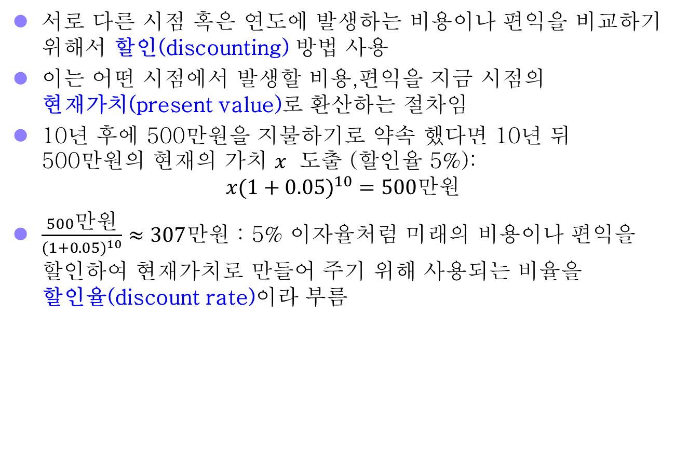
비용-편익분석: 할인율의 선택
서로 다른 시점 혹은 연도에 발생하는 비용이나 편익을 비교하기 위해서 할인(discounting) 방법 사용
이는 어떤 시점에서 발생할 비용,편익을 지금 시점의 현재가치(present value)로 환산하는 절차임
10년 후에 500만원을 지불하기로 약속 했다면 10년 뒤 500만원의 현재의 가치 $x$ 도출 (할인율 5%):
$$x(1+0.05)^{10}=500만원$$
$\frac{500만원}{{(1+0.05)}^{10}}≈307$만원 : 5% 이자율처럼 미래의 비용이나 편익을 할인하여 현재가치로 만들어 주기 위해 사용되는 비율을 할인율(discount rate)이라 부름
Notes:
5

Slide 6
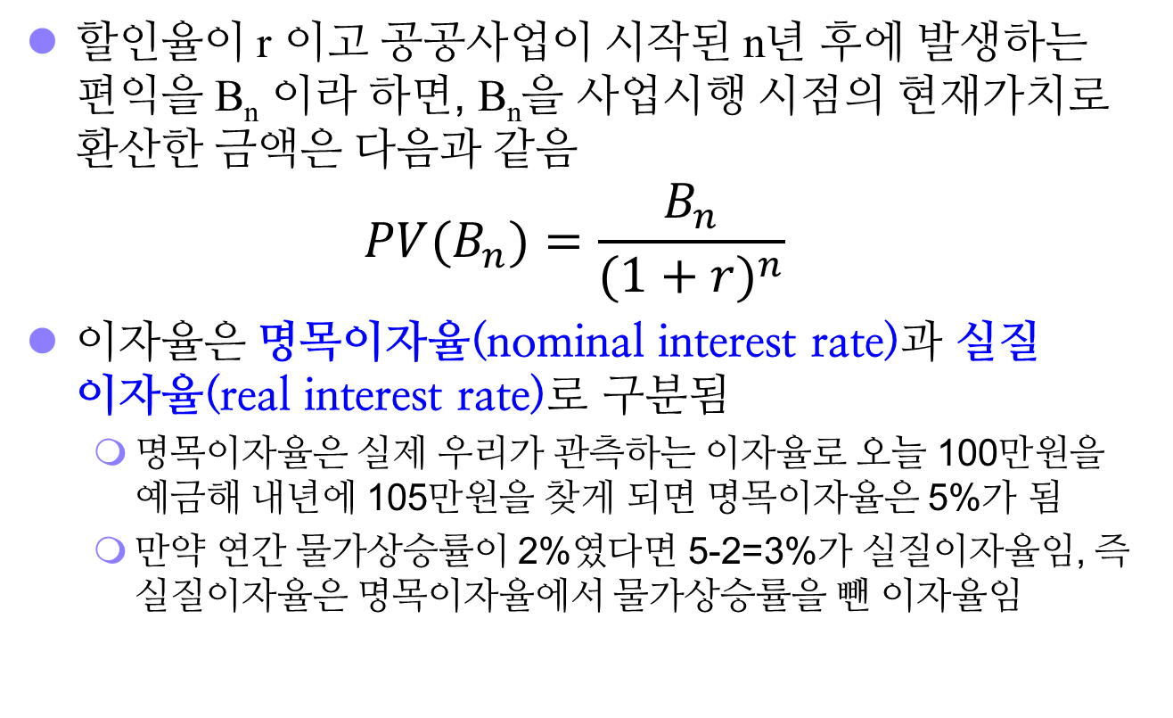
비용-편익분석: 할인율의 선택
할인율이 r 이고 공공사업이 시작된 n년 후에 발생하는 편익을 B_{n} 이라 하면, B_{n}을 사업시행 시점의 현재가치로 환산한 금액은 다음과 같음
$$PV(B_{n})=\frac{B_{n}}{(1+r)^{n}}$$
이자율은 명목이자율(nominal interest rate)과 실질 이자율(real interest rate)로 구분됨
명목이자율은 실제 우리가 관측하는 이자율로 오늘 100만원을 예금해 내년에 105만원을 찾게 되면 명목이자율은 5%가 됨
만약 연간 물가상승률이 2%였다면 5-2=3%가 실질이자율임, 즉 실질이자율은 명목이자율에서 물가상승률을 뺀 이자율임
Notes:
5

Slide 7
비용-편익분석: 할인율의 선택
은행이 지불하는 예금이자율 vs. 대출자가 지불하는 대출이자율
예금이자율을 할인율로 선택하는 것은 시간에 대한 선호(time preference)를 반영하기 위한 것임
통상적으로 사람들은 미래보다는 현재에 지급 받기를 더 원하는 경향이 있어 시간에 대한 선호를 가짐
그럼에도 불구하고 소득의 일부를 은행에 맡기는 이유는 은행이 시간에 대한 선호에 해당하는 만큼 이자소득을 지불하기 때문임
Notes:
5

Slide 8
비용-편익분석: 할인율의 선택
소비자 행위와 할인율로서의 예금이자율
현재 소득이 I인 소비자가 현재를 위한 소비 C₀, 미래를 위한 소비 C₁에 지출
소비로 인한 만족도는 U(C₀ , C₁)
소득 중 소비되지 않고 예금되는 I-C₀ 에 대해 은행이 r의 이자율을 준다면 미래에는 C₁ =(1+r)(I-C₀)만큼 소비가 가능함
결국 소비자는 U(C₀, (1+r)(I-C₀))를 극대화 하는 C₀를 선택함
Notes:
5

Slide 9
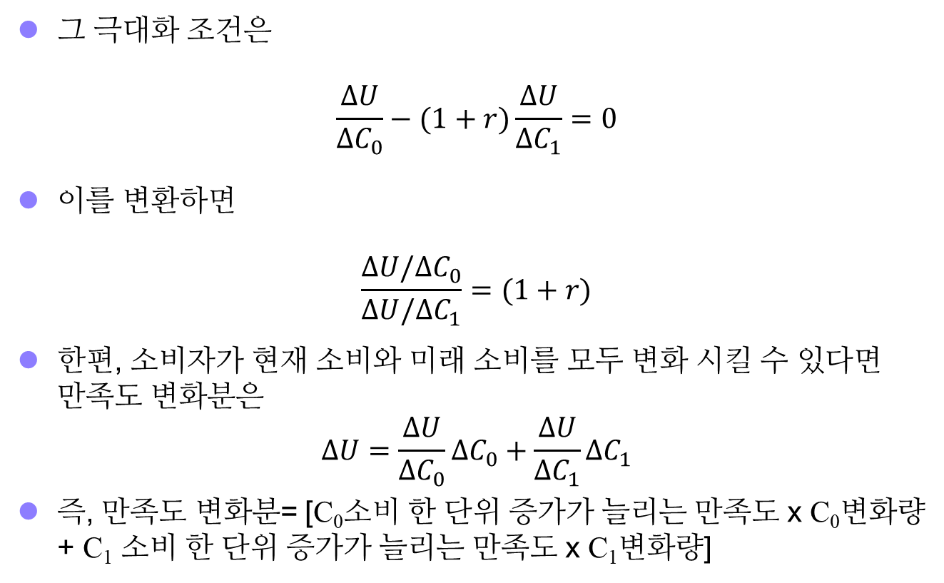
비용-편익분석: 할인율의 선택
그 극대화 조건은
$$\frac{ΔU}{ΔC_{0}}−(1+r)\frac{ΔU}{ΔC_{1}}=0$$
이를 변환하면
$$\frac{ΔU/ΔC_{0}}{ΔU/ΔC_{1}}=(1+r)$$
한편, 소비자가 현재 소비와 미래 소비를 모두 변화 시킬 수 있다면 만족도 변화분은
$$ΔU=\frac{ΔU}{ΔC_{0}}ΔC_{0}+\frac{ΔU}{ΔC_{1}}ΔC_{1}$$
즉, 만족도 변화분= [C₀소비 한 단위 증가가 늘리는 만족도 x C₀변화량 + C₁ 소비 한 단위 증가가 늘리는 만족도 x C₁변화량]
Notes:
5

Slide 10
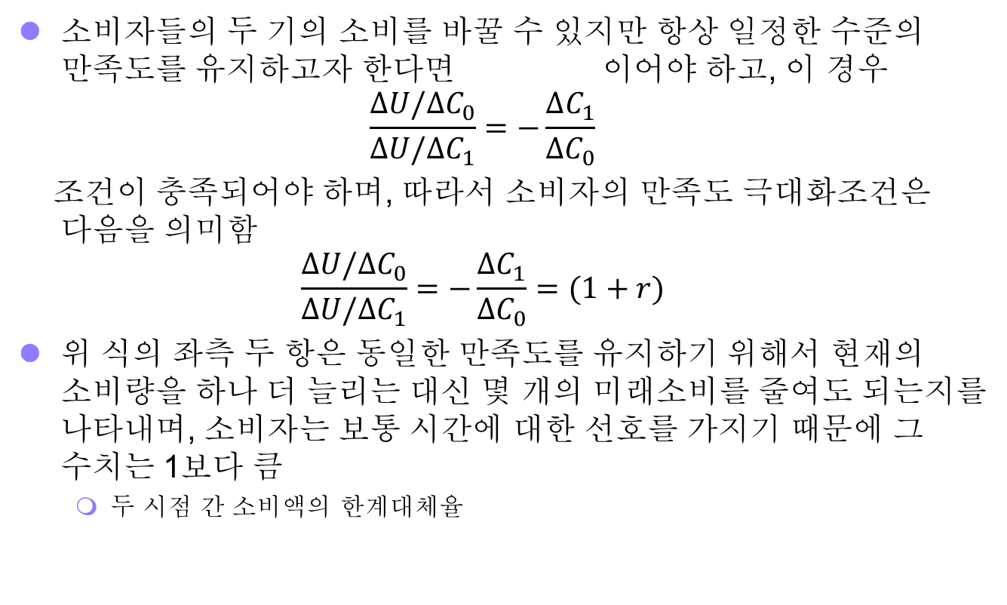
비용-편익분석: 할인율의 선택
소비자들의 두 기의 소비를 바꿀 수 있지만 항상 일정한 수준의 만족도를 유지하고자 한다면 이어야 하고, 이 경우
$$\frac{ΔU/ΔC_{0}}{ΔU/ΔC_{1}}=−\frac{ΔC_{1}}{ΔC_{0}}$$
조건이 충족되어야 하며, 따라서 소비자의 만족도 극대화조건은 다음을 의미함
$$\frac{ΔU/ΔC_{0}}{ΔU/ΔC_{1}}=−\frac{ΔC_{1}}{ΔC_{0}}=(1+r)$$
위 식의 좌측 두 항은 동일한 만족도를 유지하기 위해서 현재의 소비량을 하나 더 늘리는 대신 몇 개의 미래소비를 줄여도 되는지를 나타내며, 소비자는 보통 시간에 대한 선호를 가지기 때문에 그 수치는 1보다 큼
두 시점 간 소비액의 한계대체율
Notes:
5

Slide 11
비용-편익분석: 할인율의 선택
소비자들의 시점간 소비량의 한계대체율이 1보다 더 큰 만큼을 은행이 이자율 r로 지급해 주기 때문에(=우변) 소비자들은 현재에 모두 소비하지 않고 저축을 하고 적정한 미래의 소비량을 결정함
따라서 자본시장에서 형성되는 예금이자율은 소비자들의 시간에 대한 선호를 반영하고 있음
반면 기업이 은행에 지불하는 대출 이자율을 할인율로 선택하는 것은 투자의 한계생산성(marginal productivity of investment)을 반영하여 할인을 하는 경우임
Notes:
5

Slide 12
비용-편익분석: 할인율의 선택
어떤 자금이 정부의 공공사업에 사용되지 않고 민간부문에 투자되었다면 투자수익을 얻을 수가 있으므로 공공사업자금의 기회비용인 민간부문의 투자수익률은 공공사업의 할인율로 사용될 수 있음
통상적으로 기업이 대출하는 자금에 대한 이자율은 민간부문 투자의 한계생산성을 반영하여 결정되기 때문에 대출 이자율을 할인율로 선택하는 것은 결국 투자의 한계생산성을 반영하여 할인율로 선택하는 것을 의미함
할인율은 국가별 사업종류별로 다양하게 선택되는데, 보통 선진국보다는 개발도상국에서 더 높은 할인율이 선택됨
최근에는 정책이나 사업이 영향을 미치는 기간이 길고 미래의 편익 및 비용이 불확실할 경우 할인율이 전체 기간동안 동일하게 적용되기 보다는 시간이 지나면서 변하도록 함(가변할인율, 제22장에서 다시 설명)
Notes:
5

Slide 13
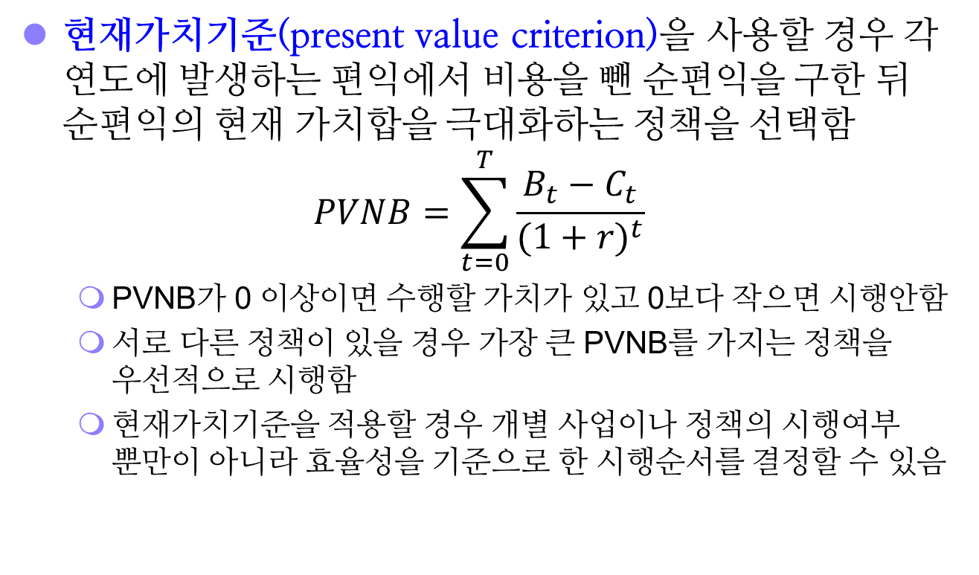
비용-편익분석: 현재가치기준
현재가치기준(present value criterion)을 사용할 경우 각 연도에 발생하는 편익에서 비용을 뺀 순편익을 구한 뒤 순편익의 현재 가치합을 극대화하는 정책을 선택함
$$PVNB=\sum_{t=0}^{T}{\frac{B_{t}−C_{t}}{(1+r)^{t}}}$$
PVNB가 0 이상이면 수행할 가치가 있고 0보다 작으면 시행안함
서로 다른 정책이 있을 경우 가장 큰 PVNB를 가지는 정책을 우선적으로 시행함
현재가치기준을 적용할 경우 개별 사업이나 정책의 시행여부 뿐만이 아니라 효율성을 기준으로 한 시행순서를 결정할 수 있음
Notes:
5

Slide 14
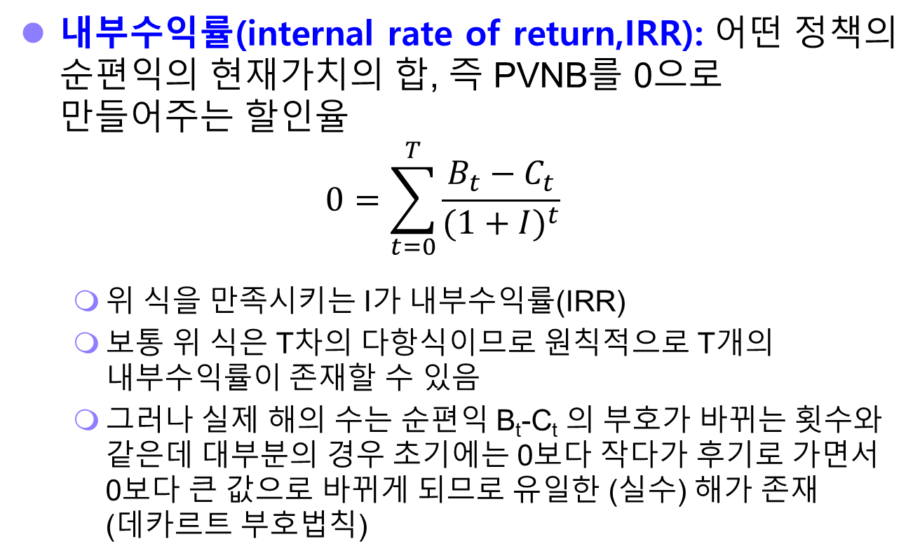
비용-편익분석: 내부수익률기준
내부수익률(internal rate of return,IRR): 어떤 정책의 순편익의 현재가치의 합, 즉 PVNB를 0으로 만들어주는 할인율
$$0=\sum_{t=0}^{T}{\frac{B_{t}−C_{t}}{(1+I)^{t}}}$$
위 식을 만족시키는 I가 내부수익률(IRR)
보통 위 식은 T차의 다항식이므로 원칙적으로 T개의 내부수익률이 존재할 수 있음
그러나 실제 해의 수는 순편익 B_{t}-C_{t} 의 부호가 바뀌는 횟수와 같은데 대부분의 경우 초기에는 0보다 작다가 후기로 가면서 0보다 큰 값으로 바뀌게 되므로 유일한 (실수) 해가 존재 (데카르트 부호법칙)
Notes:
5

Slide 15
비용-편익분석: 내부수익률기준
내부수익률은 사회적 할인율을 가정하지 않고도 구할 수 있음
그리고 구해진 내부수익률과 사회적 할인율을 비교하여 특정 사업을 시행할 것인지 판단할 수 있음
내부수익률이 사회적 할인율로 선택되는 이자율보다 더 클 경우에는 사업이 시행되어야 하고, 그 반대의 경우는 시행되지 않아야 함
그러나 내부수익률이 높다고 해서 우선적으로 그 사업을 시행해야 하는 것은 아니므로 사업간 비교에 사용될 수는 없음
Notes:
5

Slide 16
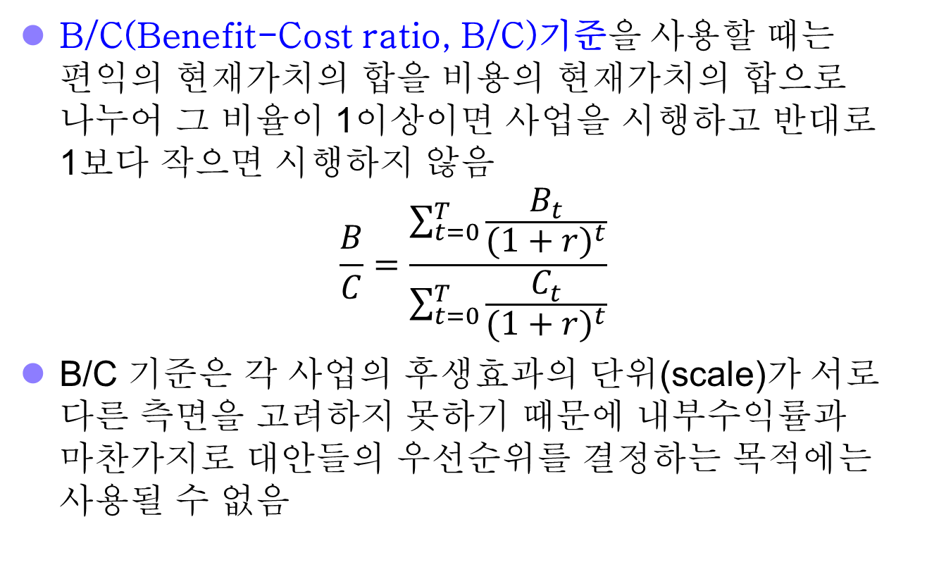
비용-편익분석: B/C기준
B/C(Benefit-Cost ratio, B/C)기준을 사용할 때는 편익의 현재가치의 합을 비용의 현재가치의 합으로 나누어 그 비율이 1이상이면 사업을 시행하고 반대로 1보다 작으면 시행하지 않음
$$\frac{B}{C}=\frac{\sum_{t=0}^{T}{\frac{B_{t}}{(1+r)^{t}}}}{\sum_{t=0}^{T}{\frac{C_{t}}{(1+r)^{t}}}}$$
B/C 기준은 각 사업의 후생효과의 단위(scale)가 서로 다른 측면을 고려하지 못하기 때문에 내부수익률과 마찬가지로 대안들의 우선순위를 결정하는 목적에는 사용될 수 없음
Notes:
5

Slide 17
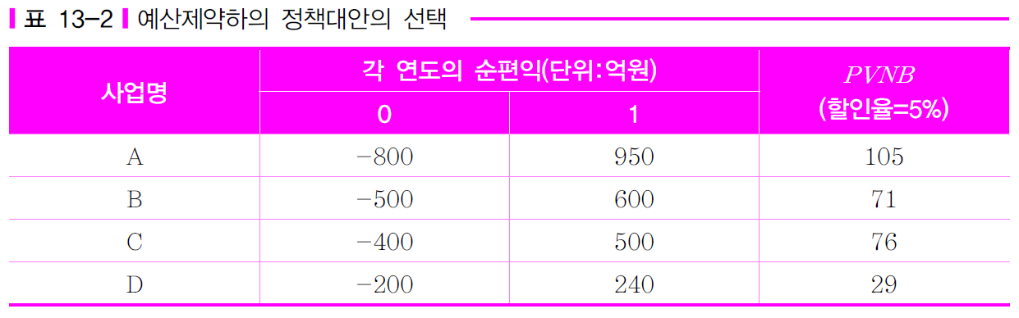
비용-편익분석: 현재가치기준의 한계
현재가치기준은 개별 사업의 타당성 뿐만이 아니라 우선순위를 결정하는 데에도 사용될 수가 있다는 장점을 가짐
주의: 예산 제약하에서 우선적으로 실행해야 할 정책을 선택할 경우에는 반드시 순편익의 현재가치의 합이 큰 순서대로 정책을 시행하는 것이 아님
PVNB에 따라 우선순위를 정하면 A,C,B,D 순위임
정부가 연간 1000억 원만 예산으로 확보할 수 있으면 A를 시행하면 나머지 200억 원으로 D를 추가 시행 할 수 있고 이때 PVNB는 134억 원이 됨
하지만 A를 포기하고 B,C를 동시에 한다면 PVNB는 147억 원이 되어 더 유리하게 됨
예산제약을 반영해서 최대의 PVNB 합을 가지는 사업조합을 선택해야함
Notes:
5

Slide 18
비용-편익분석: 현재가치기준의 한계
한편 현재가치기준은 공공사업·정책의 결과가 각 계층에 분배되는 형평성 측면을 고려하지 못하고 있음
또한 사업의 불확실성과 비가역성(irreversibility)이 강할 경우에는 예상비용과 예상편익을 비교하는 방식 자체가 적절한 가치평가기준이 될 수 없음
개발사업을 행하여 환경을 훼손하는 것은 언제든지 가능하지만 사업을 시행한 후 여건이 당초 예상과 달라져도 사업이전 상태로 복원하는 것은 많은 경우 불가능함
이 경우 비용-편익의 평가기준이 달라질 필요가 있음
Notes:
5

Slide 19
기타분석틀: 환경영향평가
환경영향평가(environmental impact analysis, EIA): 공공사업·정책이 자연환경에 미치는 영향을 분석하여 의사결정에 반영
미국에서는 1970년 국가환경정책법(NEPA)에 의해 시작됨
이후 UN환경계획(UNEP)이나 OECD같은 국제기구에서는 환경영향평가를 시행할 것을 권장함
Notes:
5

Slide 20
기타분석틀: 경제영향평가
경제영향평가(economic impact analysis)는 환경정책이 입안될 경우 경제가 어떤 영향을 받게 되는지를 분석하는 것임
가장 영향력 있는 경제영향평가법은 연산일반균형(computable general equilibrium, CGE)모형임
CGE모형은 각 산업이 자신의 산출물을 다른 산업부문에 투입물로 제공하고 또한 다른 산업이 생산한 산출물을 투입물로 사용하는 기술적 관계와 기업의 이윤극대화행위, 소비자의 소비행위를 반영하여 구축됨(제18장 부록 참조)
Notes:
5

Slide 21
기타분석틀 : 비용효과분석, 규제영향평가
규제영향평가(regulatory impact analysis)
1980년대 이후 미국에서 주로 사용하고 있음
각종 정부규제 조치에 대해 적용된 비용-편익 분석을 규제영향평가라 지칭
비용효과분석(cost-effectiveness analysis)
정부가 목표로 하는 환경질의 수준이 있고 이를 달성하기 위해 여러 정책 수단을 사용할 수 있을 때 가장 적은 비용으로 달성할 수 있는 수단이 무엇인지를 찾는 분석
Notes:
5

Slide 22
기타분석틀 : 환경피해평가, 환경위험평가
환경피해평가(damage assessment)
공공 소유의 환경을 훼손한 사람을 법정에 고소하여 그 피해배상을 받을 수 있도록 했을 때, 청구할 배상액을 결정하기 위해 그 사람의 행위로 환경이 입은 피해를 평가하는 것
환경위험평가(risk assessment)
유조선 기름유출, 발전소 방사능 유출, 농약잔류와 같이 확률을 가지고 발생하는 간헐적인 오염사고를 줄이기 위해 사용됨
정부는 사고를 방지하기 위해 정책을 도입하고 이로 인해 기대 사고횟수가 달라짐. 이때 정책을 평가하기 위해서는 줄어든 기대 사고횟수로 증가하는 사회적 후생과 정책 도입으로 인해 소요되는 비용을 계산하여 판단함
Notes:
5

Slide 23
한국에서의 평가: 환경영향평가
1977년에 제정된 『환경보전법』에서 행정기관이 시행하는 도시개발, 산업입지조성, 에너지개발 등에 적용하는 환경영향평가제도 도입함
실제 시행은 1981년 『환경영향평가서작성에관한규정(환경청고시 제81-4호)』이 제정되면서 시작
이후 수차례의 법 개정을 통해 대상 사업이 확대됨
계획이나 사업의 시행자가 제출한 환경영향평가서를 검토하는 기관으로 한국환경연구원(KEI)이 있고, 전문가의 평가서 검토와 관계부처의 의견 개진 등을 거쳐 평가서의 승인여부가 결정됨
Notes:
5

Slide 24
한국에서의 평가: 환경영향평가
현재의 환경영향평가제도에는 전략환경영향평가, 환경영향평가, 소규모환경영향평가 세 가지 평가가 포함되어 있음
전략환경영향평가 : 구체적인 사업의 실시 이전에 행하는 사전평가의 성격이 강함. 정책계획과 개발기본계획들을 대상으로 하며, 총 17개 분야의 개발기본계획에 대해 적용
환경영향평가 : 특정사업이 실제로 실행될지의 여부를 의사결정하는 단계에서 실행함. 사업추진주체가 평가서를 준비하면, 이를 검토하여 사업을 승인할지에 초점을 맞춤. 전략환경영향평가의 개발기본계획 분야와 동일하게 하여 두 평가가 실행평가와 사전평가로서의 역할분담을 함
소규모환경영향평가 : 환경영향평가 대상사업의 종류와 범위에 해당되지 않는 개발사업으로서, 보전이 필요한 지역 또는 난개발이 우려되어 환경보전을 고려한 계획적 개발이 필요한 지역에서 시행되는 개발사업에 대해 적용함. 국토, 환경, 산림 등의 관련법이 적용되는 지역에서 행해지는 개발사업이 대상임
Notes:
5

Slide 25
한국에서의 평가: 예비타당성조사제도
공공사업 시행여부가 결정되기 이전 단계에 사업주관부처가 아닌 제3의 기관에서 객관적으로 사업의 정책적 의의와 경제성을 중심으로 사업 타당성 여부를 사전 평가하는 작업
1999년 『예산회계법』 시행령에 의해 도입
기획재정부장관의 요청에 의해 한국개발연구원 공공투자관리센터에서 총괄하여 수행하나 현재 여러 기관에서 평가 수행함
경제성분석, 정책성분석, 지역균형발전분석, 기술성분석으로 구성되고, 이를 종합하여 평가
경제성분석은 앞서 설명한 비용-편익분석임
정책성분석은 해당 사업과 관련된 정책의 일관성 및 사업준비 정도, 사업 추진상의 위험요인, 고용효과, 사업별 특수평가 항목 등의 평가항목들을 정량적 또는 정성적으로 분석함
지역균형발전분석은 지역 간 불균형 상태의 심화를 방지하고 형평성 제고를 위해 지역낙후도 개선, 지역경제 파급효과, 고용유발 효과 등 지역개발에 미치는 요인을 분석함
기술성분석은 업무요구 부합성, 적용기술 적합성, 구현·운영계획 적정성 등을 분석하는데, 주로 정보사업에 적용됨
Notes:
5

Slide 26
한국에서의 평가: 예비타당성조사제도
4가지 항목을 가중치를 부여하여 총합하고, 그 결과에 따라 사업진행여부를 최종 판정함
가중치는 선정을 위해 계층화분석법(AHP: Analytic Hierarchy Process)을 적용함
예비타당성조사는 주로 사업의 경제성평가에 초점을 맞추고 있고, 대형 사업의 환경적 영향은 경제성분석보다는 정책성분석에 반영되고 있음
하지만 사업 자체의 주 편익이 환경적 편익을 늘리거나 피해를 줄이는 경우에는 환경편익의 경제적 가치평가법(본서의 제14장~제17장)을 적용해 경제성분석에 반영하는 것도 예비타당성조사에서 자주 시행됨
Notes:
5

Slide 27
비용-편익분석사례: 미국의 대기보전법
미국의 대기관리법 (Clean Air Act, CAA)의 수정안이 1990년 통과 되면서 EPA는 주기적으로 법률에 대한 비용편익분석을 의회에 보고할 의무 가짐
CAA는 1970년 법안이 수립되고 EPA가 전국적인 대기오염물질의 오염도 기준을 설정하였음, 각 주 정부는 기준달성을 위한 실행 방안을 수립함
1977년에 추가적으로 청정지역에 대한 기준을 마련하고 옵셋이라는 새로운 오염원에 대해 적용되는 배출권거래제를 실시함
1990년에는 기존 법안이 대폭 강화되어 189개 규제대상 독성오염물질에 대한 기준과 관리를 위한 다단계 조치를 입안함, 아울러 산성비와 오존층 파괴를 유발하는 물질에 대한 규제도 입법화함, 오염피해에 대한 민형사상의 보상책임도 강화함
Notes:
5

Slide 28
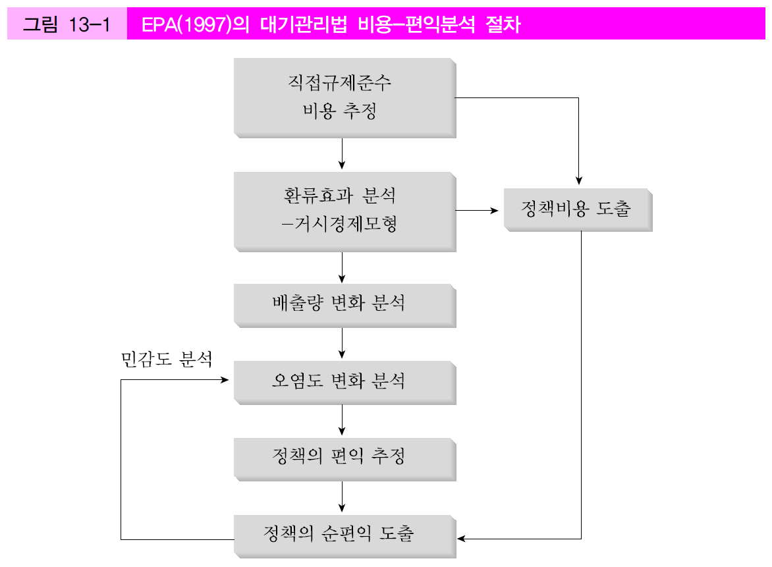
비용-편익분석사례: 미국의 대기보전법
분석 절차는 먼저 CAA하의 직접규제 준수 비용을 추정하고 일반균형모형을 구축하여 환류효과(feed-back)까지 포함하는 규제정책의 비용을 추정함
정책으로 인해 발생한 주요 대기오염물질의 배출량 변화 및 이로 인한 오염도 변화를 분석하고, 오염도변화에 따른 환경피해도 분석하며, 오염감소에 따른 편익을 가치화 하고 순편익을 도출함, 마지막으로는 민감도분석을 시행함
Notes:
5

Slide 29
비용-편익분석사례: 미국의 대기보전법
직접적인 규제준수비용
오염원과 관련기관들이 CAA의 규제내용을 준수하기 위해 저감비용과 행정비용 등으로 지불한 직접비용을 추정함
고정오염원의 준수비용은 설문조사를 이용, 운송부문의 준수비용은 EPA 분석 모형을 이용하여 추정함
비용에는 CAA로 인해 촉진된 R&D지출액 등 연간 지출액, 기업체, 소비자, 정부기구의 규제준수 비용, 감시 및 감독 등의 정책 비용 등이 포함됨
환류효과 분석 및 정책비용 도출
환류효과에는 부문효과와 거시효과가 있음
부문효과는 에너지 집약 산업의 비용이 크게 상승하여 각 산업이 전체 경제에서 차지하는 비중이 달라져 발생하는 효과임
거시효과는 규제로 인해 경제성장률이 낮아지고 GNP가 줄어들어 발생하는 비용을 의미함
Notes:
5

Slide 30
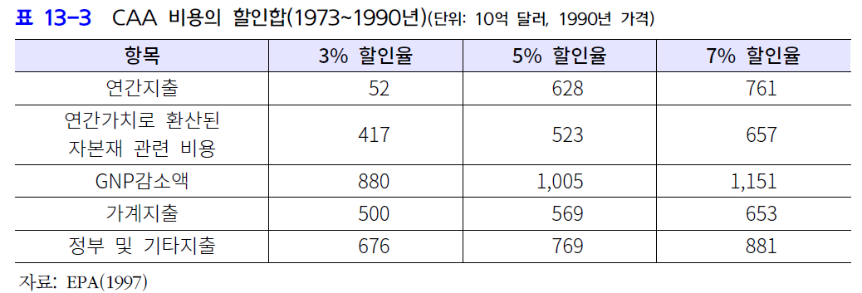
비용-편익분석사례: 미국의 대기보전법
직접적인 규제준수 비용과 환류효과까지 모두 합할 경우 CAA 비용의 할인 합은 아래 표와 같이 추정됨
Notes:
5

Slide 31
비용-편익분석사례: 미국의 대기보전법
오염물질 배출량 감소 추정
편익을 경제적 가치로 환산하기 위해서 CAA로 인해 어느 정도의 오염저감이 발생했는지 파악해야 함
이를 위해 일반균형모형을 이용하여 CAA로부터 각 부문별 연료 사용량이 어느 정도 변하고 오염물질 배출량이 어느 정도 변하였는지를 분석함
1990년 기준으로 CAA가 도입되어 TSP 68%, SO₄ 40%, NO_{x} 29%, VOC 45%, CO 49%, Pb 99%가 감소되었음
Notes:
5

Slide 32
비용-편익분석사례: 미국의 대기보전법
오염도 변화 분석
기술적, 공학적 분석으로 48개 주의 각 오염도 측정지점에서의 오염도가 CAA의 직간접효과로 인해 변화되는 정도를 과학모형을 이용해 추정함
오염피해변화 분석
오염도 측정망에 인접한 인구수를 파악하고 오염도와 건강 간의 관계를 분석한 연구결과들을 적용함
농업부문의 모형 분석을 통해 오염으로 인한 농작물 손실이나 토양유실 등을 파악함
또한 오염피해의 변화는 사람의 기대수명에 영향을 미치는 치명적 오염피해와 여타 피해로 분리하여 계측 되었고 그 결과는 다음과 같음
Notes:
5

Slide 33
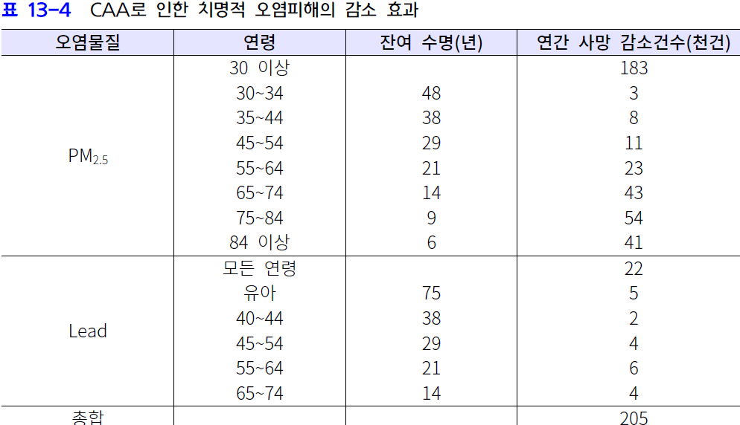
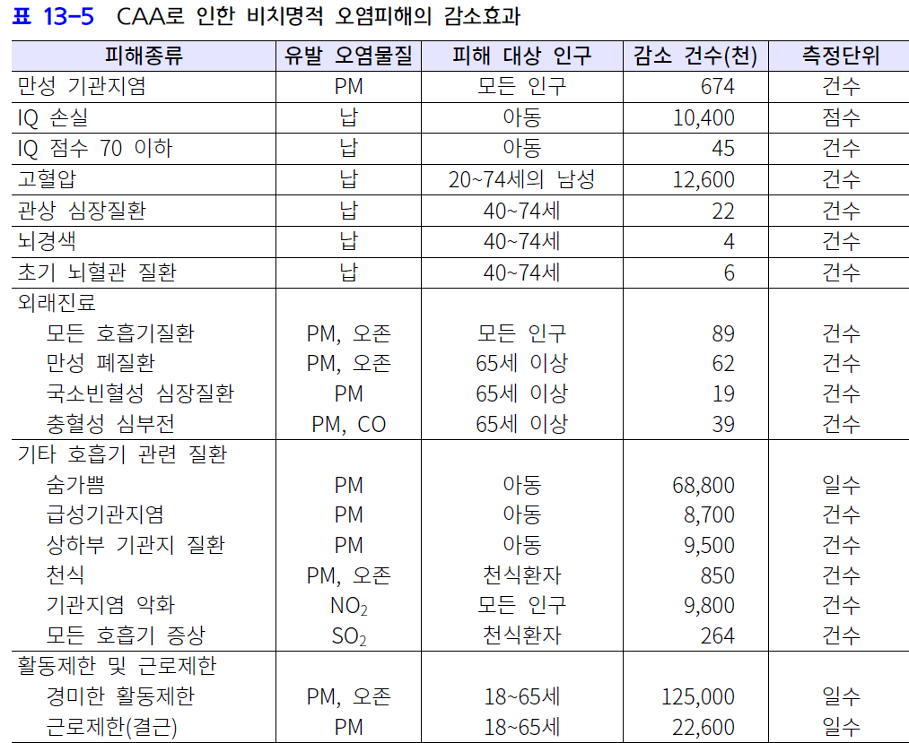
비용-편익분석사례: 미국의 대기보전법
Notes:
5

Slide 34
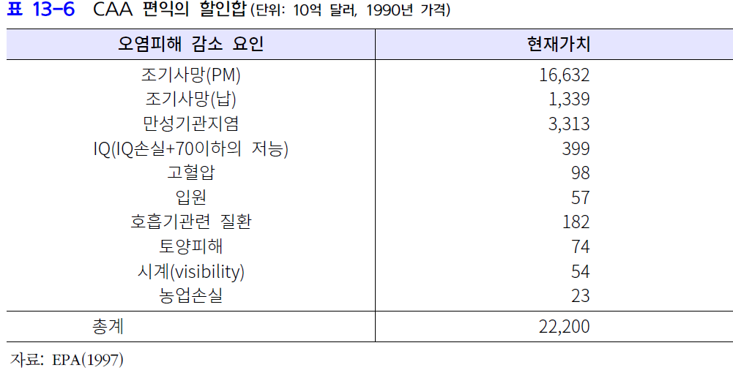
비용-편익분석사례: 미국의 대기보전법
정책의 편익도출
이상의 절차를 거쳐 도출된 오염피해 감소효과를 경제적 가치로 환산함
즉, 도출된 오염피해 감소효과에 각 효과별 경제적 가치를 곱하여 정책의 편익을 도출함 (아래 표의 할인율은 5%임)
Notes:
5

Slide 35
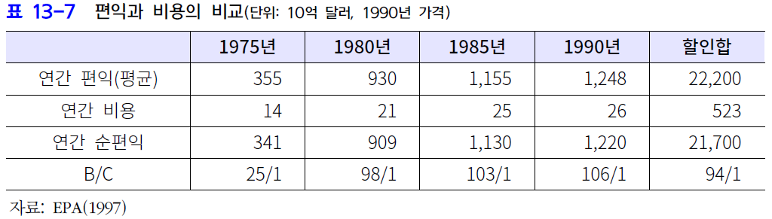
비용-편익분석사례: 미국의 대기보전법
편익과 비용의 비교 및 민감도 분석
아래 표는 CAA의 비용과 편익을 보여줌 (할인율은 5%)
B/C비율이 94:1에 달할 정도로 정책의 편익이 압도적으로 더 크고 정책의 사회적 순편익은 약 22조 달러에 달함
마지막으로 편익을 산정하는 방법을 바꾸거나 할인율을 변경하는 등 민감도 분석을 함
Notes:
5

